Slide 1

软件162第十三组
毕业答辩PPT
汇报人：吴帅辰、李海洋、陈升云、王伟锋、林玮成

Slide 2
目录
01
项目概述
02
项目完成情况
03
项目展示
04
项目总结

Slide 3
01
项目概述

Slide 4


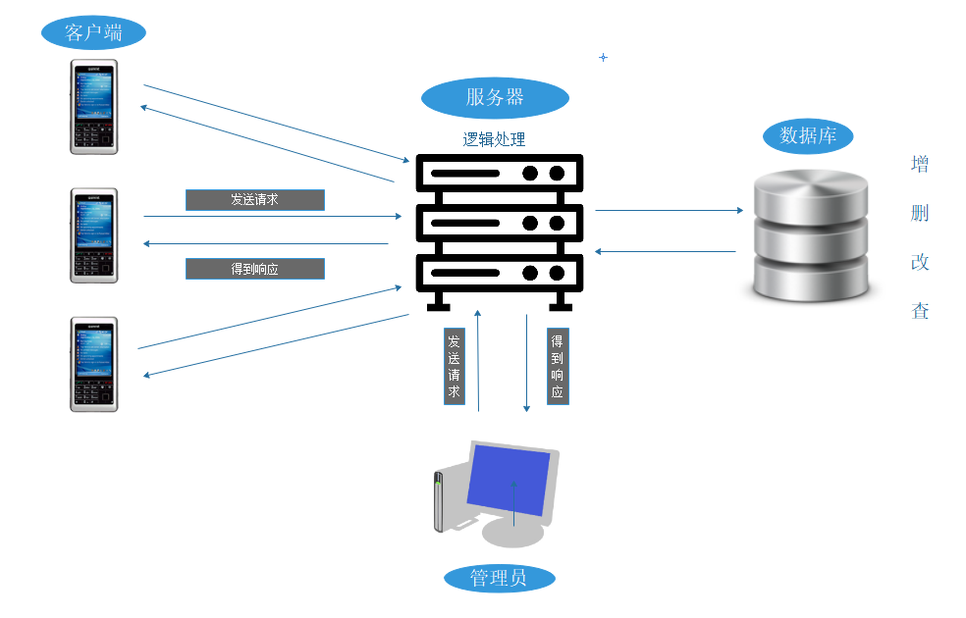


项目概述：项目架构
客户端
PC端
采用安卓系统，实现了用户定位，群定位，群成员导航，群聊天的主要功能。
Pc端主要实现管理员功能，主要包括成员管理，群组管理，系统推送，历史公告等功能。
数据库
服务器
采用MYSQL作为数据库，通过SQL语句创建表，如：用户信息表，群组表，群成员表，定位表……
采用spring框架，通过连接MYSQL数据库，处理来自安卓客户端和网页管理员发送的请求并作出相应的应答。

Slide 5
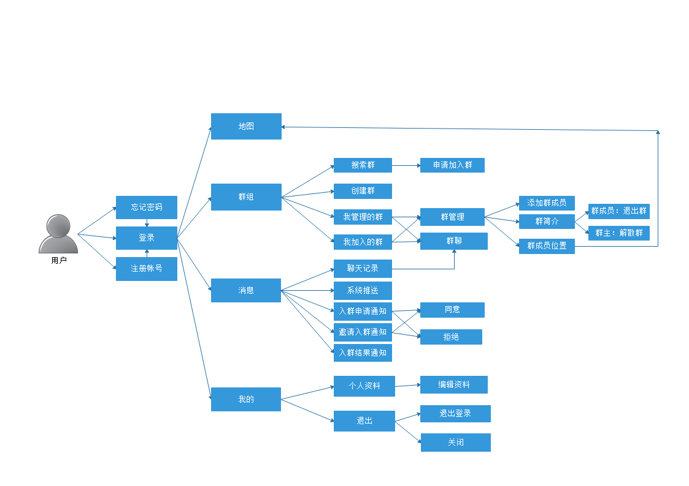
项目概述：Android端思维导图

Slide 6
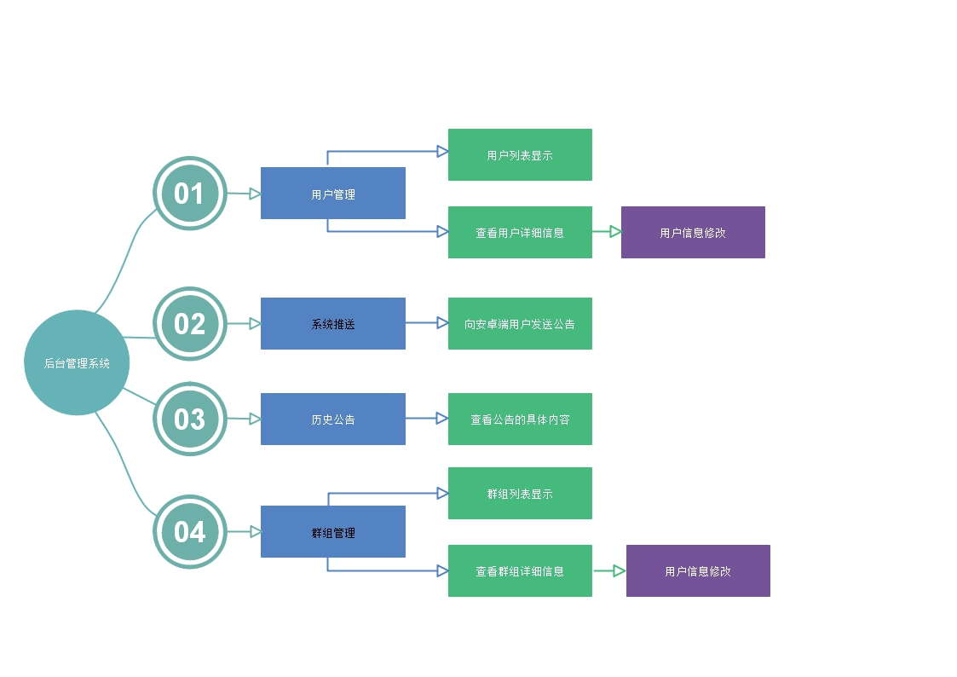
项目概述：PC端思维导图

Slide 7
项目概述：成员分工
项目组组长：负责后台服务器端的开发和数据库的设计及项目整体进度的规划。
王伟锋
项目组成员：负责Android客户端的开发，网络API文档的编写。
李海洋
项目组成员：负责Android客户端的开发。
陈升云
林玮成
项目组成员：负责Android客户端的软件测试及测试文档的编写和客户端使用手册的编写。
吴帅辰
项目组成员：负责pc管理员端的系统开发及pc端使用手册的编写。

Slide 8
项目概述：主要功能简述
定位导航
引用百度SDK.，实现个人位置定位；同时引用百度NaviTes和onsdkall，实现路线规划及导航。
用户群聊
引用环信实现即时聊天，同时使用easeui里面的聊天界面。
后台管理
采用Springmvc框架，完成对用户和群组的解封和禁用，以及完成向Android客户端推送系统公告。
群组管理
Android端实现对群组的创建，删除，修改及群成员的邀请和移出。

Slide 9
02
项目完成情况

Slide 10
项目完成情况
03
第三阶段：软件测试
负责软件测试的组员开始进行软件测试，主要包括测试用例的编写与验证，约占总用时的1/8
第二阶段：代码编写
02
各组员按照分工开始进行代码的编写，一个人完成后台服务器和数据库，两个人完成Android客户端，一个人完成pc管理端，约占总用时的1/2.
项目答辩
第一阶段：文档编写
01
完成前期的用例图设计，数据库设计和用例规约的编写，确认组员分工，编写项目进度规划表，约占总用时的1/4.
04
第四阶段：项目总结
主要包括PPT的制作和文档的优化及项目的实训总结。约占总用时的1/8

Slide 11
03
项目成果展示

Slide 12
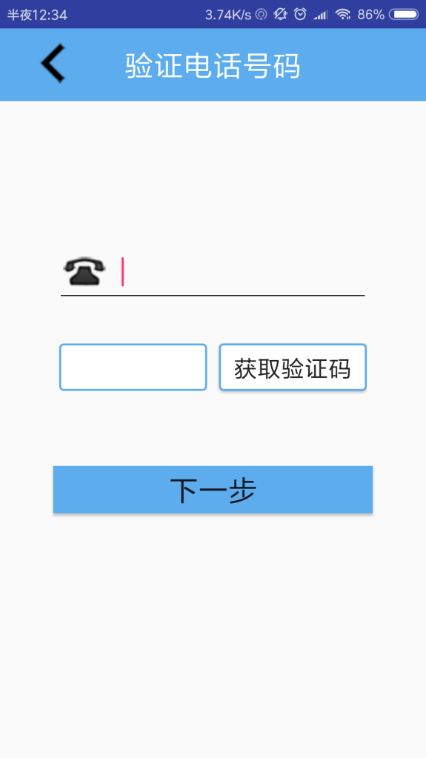
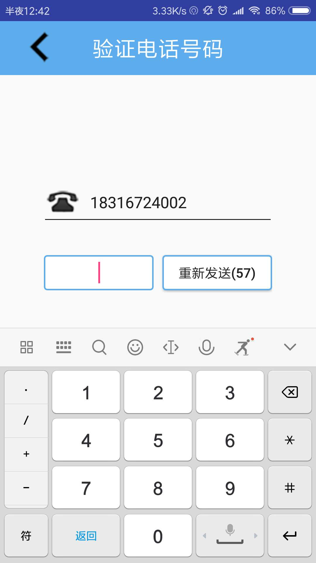
项目成果展示：短信验证
CLICK TO ADD CAPTION TEXT
Mob移动开发者服务平台
MobCommons-2016.1201.1839.jar
MobTools-2016.1201.1839.jar
SMSSDK-2.1.3.aar
SMSSDKGUI-2.1.3.aar
我们选择一个免费的sdk平台Mob,如果有问题还可以咨询技术支持。
因为是免费使用，所以有一些限制。一个手机号码一天最多只能收到10次验证码
官网地址：http://www.mob.com/#/ 该平台还提供其他一些服务，有需要的可以挖掘。

Slide 13
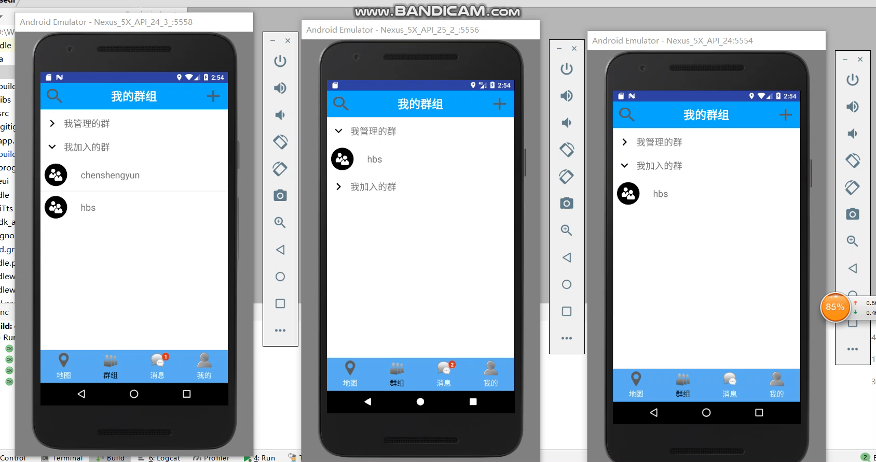
项目成果展示：使用环信即时聊天
客户端集成easeui
我们仅引用了easeui里面的单聊、群聊、发图功能以及里面的一些聊天界面，其中聊天头像、昵称是自己定义的！
Easeui里面包括了单聊、群聊、发语音、发图片、发位置、实时音频、实时视频等一系列功能。

Slide 14
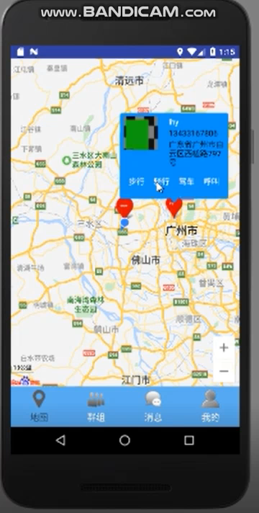
项目成果展示：使用百度实现定位及导航
客户端集成百度SDK
我们使用了百度地图、定位、导航。在地图里有显示群成员的marker及弹窗infowidows。
百度地图里面有六大功能与服务：定位、地图、出行、轨迹、数据、分析，我们这个项目中使用了其中的一部分。
在infowidows弹窗里面自定义布局，其中背景图用的是.9图，为了防止里面内容变化导致图片变形。

Slide 15
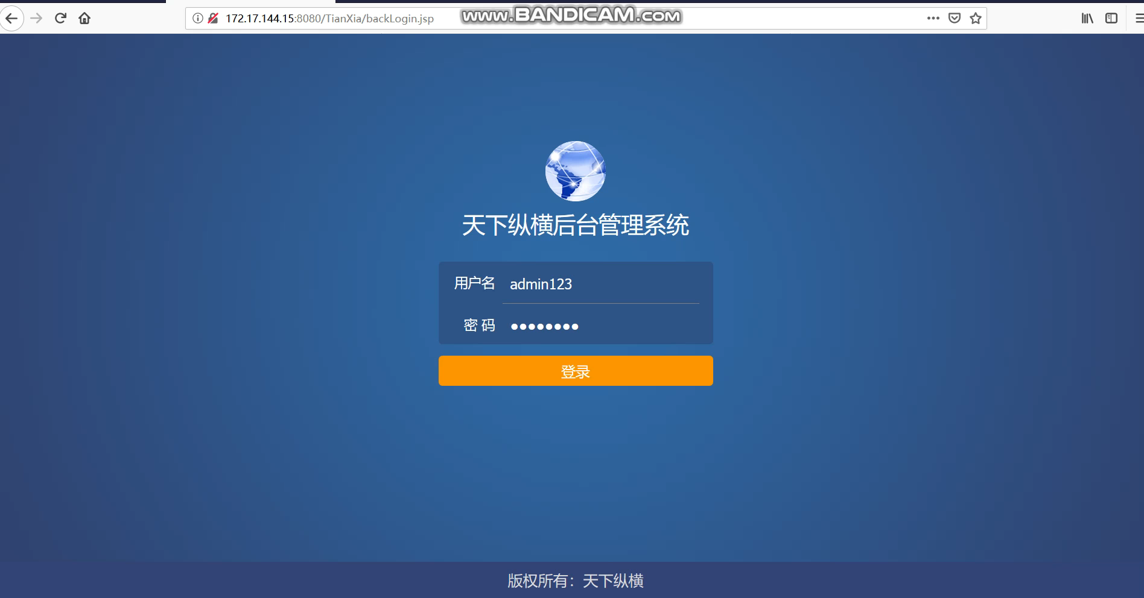
项目成果展示：pc端
pc端主要实现系统管理员功能,主要包括成员管理，群组管理，系统推送及历史公告等功能。系统采用mvc框架，网页布局采用<frameset>进行布局。主要亮点有：网页实现分页功能及按条件搜索指定用户，和对用户信息进行修改以及对用户和群组进行解封和封号等操作。
点击请替换文字内容
请替换文字内容，添加相关标题，修改文字内容，也可以直接复制你的内容到此。

Slide 16
04
项目总结

Slide 17
项目总结
通过这次综合实训，我们收获了很多，一方面学习到了许多以前没学过的专业知识与知识的应用，另一方面还提高了自己动手做项目的潜力。本次实训，是对我们潜力的进一步锻炼，也是一种考验。从中获得的诸多收获，也是很可贵的，是十分有好处的。
在实训中我们学到了许多新的知识。是一个让我们把书本上的理论知识运用于实践中的好机会，原先，学的时候感叹学的资料太难懂，此刻想来，有些其实并不难，关键在于理解。
在这次实训中还锻炼了我们其他方面的潜力，提高了我们的综合素质。首先，它锻炼了我们做项目的潜力，提高了独立思考问题、自己动手操作的潜力，在工作的过程中，复习了以前学习过的知识，并掌握了一些应用知识的技巧等。其次，实训中的项目作业也使我更加有团队精神。
从这次实训，我学会了下面几点做项目的心态：
一、继续学习，不断提升理论涵养。。
二、努力实践，自觉进行主角转化。
三、提高工作用心性和主动性

Slide 18
Thank you
感谢聆听，批评指导

